Slide 1
Литературная гостиная
В гостях у Корнея Ивановича Чуковского
Мелихова Нина Ивановна
МОУ СОШ № 21
Г.Волгоград
$$©$$

Slide 2
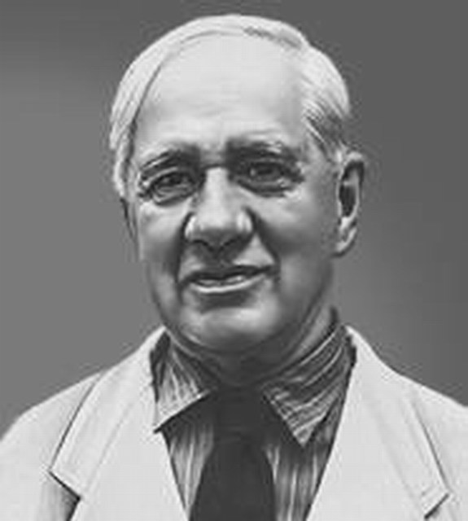
Корней Иванович Чуковский (Николай Иванович Корнейчуков) родился в Петербурге в 1882 году в бедной семье. Свое детство он провел в Одессе и Николаеве. В одесской гимназии он познакомился и подружился с Борисом Житковым, в будущем также знаменитым детским писателем. Чуковский часто ходил в дом к Житкову, где пользовался богатой библиотекой, собранной родителями Бориса.
Но из гимназии будущего поэта исключили по причине "низкого" происхождения, так как мать Чуковского была прачкой, а отца уже не было. Заработки матери были настолько мизерными, что их едва хватало, чтобы как-то сводить концы с концами. Но юноша не сдался, он занимался самостоятельно и сдал экзамены, получив аттестат зрелости.
Чуковский Корней Иванович
Корней Иванович Чуковский (Николай Иванович Корнейчуков) родился в Петербурге в 1882 году в бедной семье. Свое детство он провел в Одессе и Николаеве. В одесской гимназии он познакомился и подружился с Борисом Житковым, в будущем также знаменитым детским писателем. Чуковский часто ходил в дом к Житкову, где пользовался богатой библиотекой, собранной родителями Бориса.
Но из гимназии будущего поэта исключили по причине "низкого" происхождения, так как мать Чуковского была прачкой, а отца уже не было. Заработки матери были настолько мизерными, что их едва хватало, чтобы как-то сводить концы с концами. Но юноша не сдался, он занимался самостоятельно и сдал экзамены, получив аттестат зрелости.

Slide 3
Notes:
Конкурс вспомни сказку

Slide 4
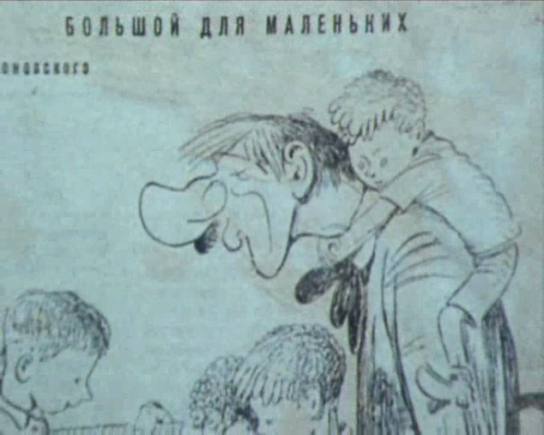

Slide 5
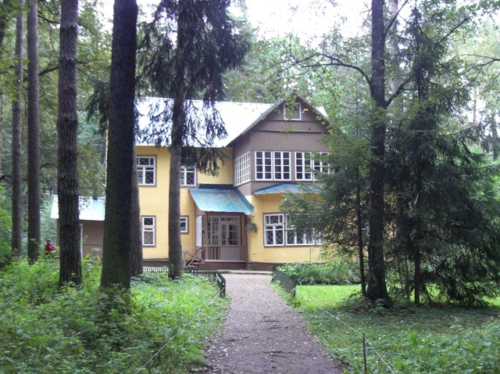

Slide 6
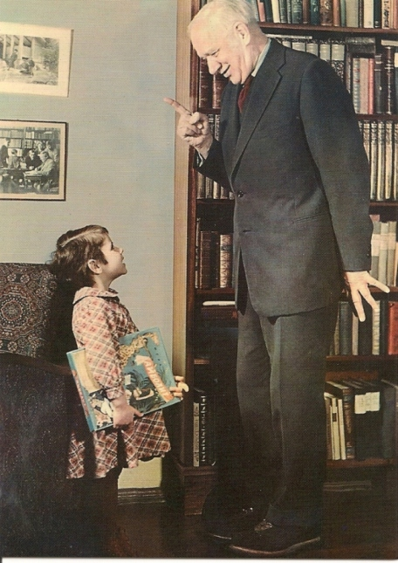
Notes:
сценки

Slide 7
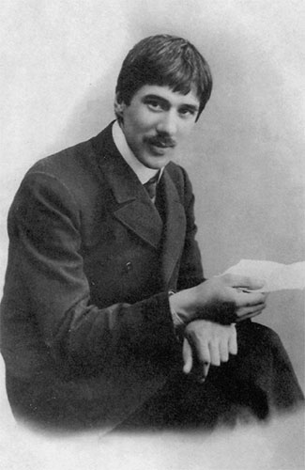
Notes:
загадки

Slide 8
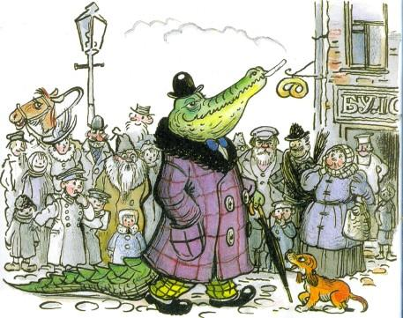

Slide 9
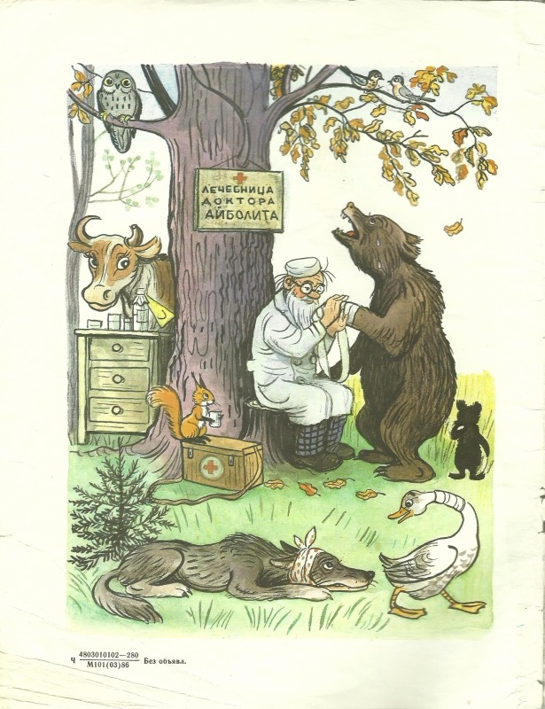
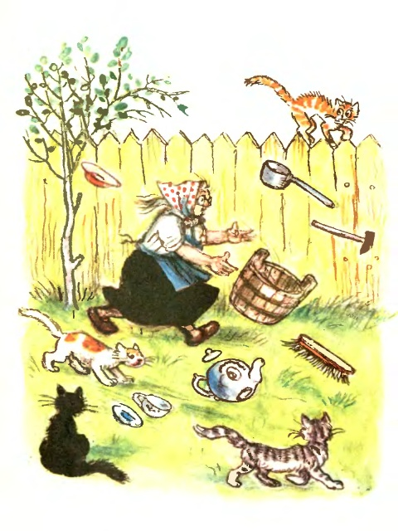
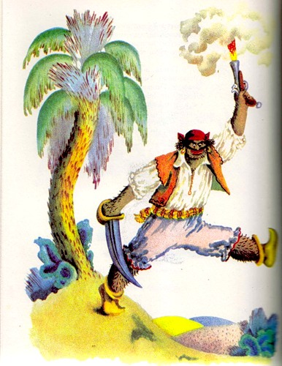
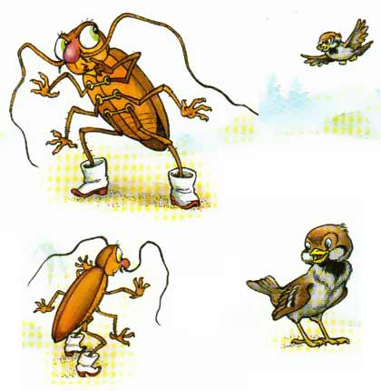
Notes:
Музыка кто есть кто

Slide 10
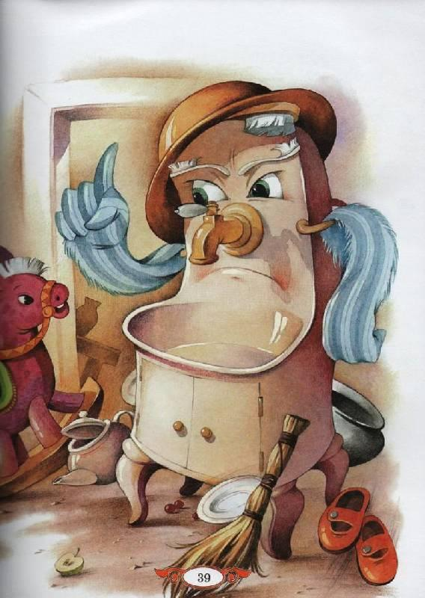

Slide 11
Notes:
музыка Кроссворд

Slide 12
Угадай кроссворд !
 |  | 1 | К | А | Р | А | К | У | Л | А
2 | Т | А | Р | А | К | А | Н
 | 3 | Ц | О | К | О | Т | У | Х | А
 |  | 4 | К | О | К | О | Ш | А
 | 5 | М | О | Й | Д | О | Д | Ы | Р
6 | М | Е | Д | В | Е | Д | Ь
 | 7 | Л | И | М | П | О | П | О
8 | Т | Е | Л | Е | Ф | О | Н

Slide 13
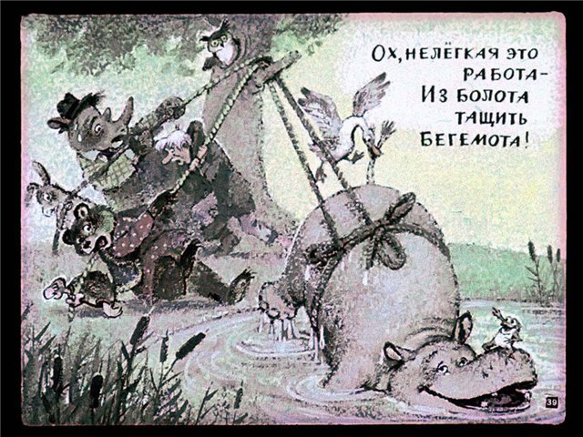

Slide 15
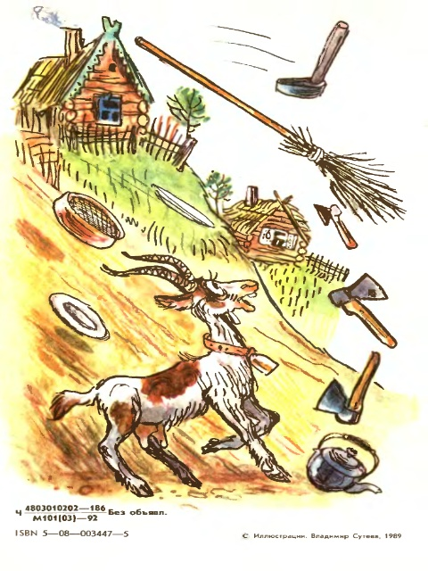

Slide 17
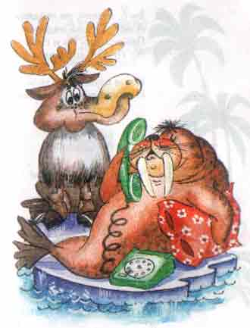
Notes:
Голос Чуковского

Slide 18
Notes:
Голос Чуковского

Slide 20
